Slide 1

Academia United Way
Born Learning
Taller 1

Slide 2
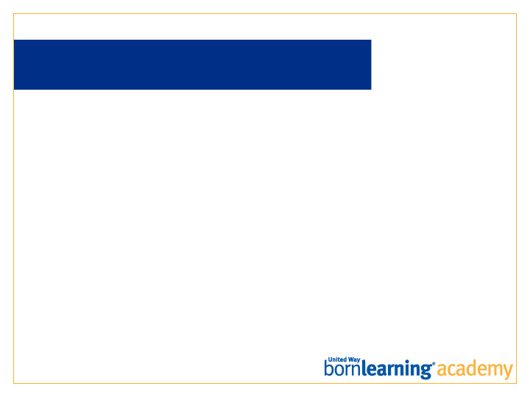
LA MISIÓN DE NUESTRA ESCUELA
Ingrese la misión aquí.

Slide 3
LA VISIÓN DE NUESTRA ESCUELA
Ingrese la visión aquí.

Slide 4
PRESENTACIONES
Ingrese los nombres del personal y el apoyo

Slide 5

Encuesta
(Pre-survey)

Slide 6
PARA EMPEZAR
Preséntese.
Elija un objeto u objetos de la caja para compartir algo sobre usted con el grupo.
Después rotaremos y nos presentaremos usando el objeto elegido de la caja.
Notes:
Ponga a disposición de los participantes diversos objetos diarios para que elijan. Yo utilicé los objetos de un cajón de cachivaches en mi casa. Estos son algunos ejemplos: lápiz, goma, espejo, bandita elástica, flor, bombilla pequeña, tapa para enchufes, llave. Pida a los voluntarios que compartan con el grupo.

Slide 7

PARA EMPEZAR
“Mi nombre es Donna y elegí
la bandita elástica porque deseo ser flexible
y aprender de esta experiencia grupal”.

Slide 8

AL FINAL DE ESTA SESIÓN, LOS PARTICIPANTES SERÁN CAPACES DE:
Entender que los niños aprenden de su participación en todas las experiencias e interacciones.
Entender que la mejor forma de ayudar a los niños en el hogar es copiándolos.

Slide 9
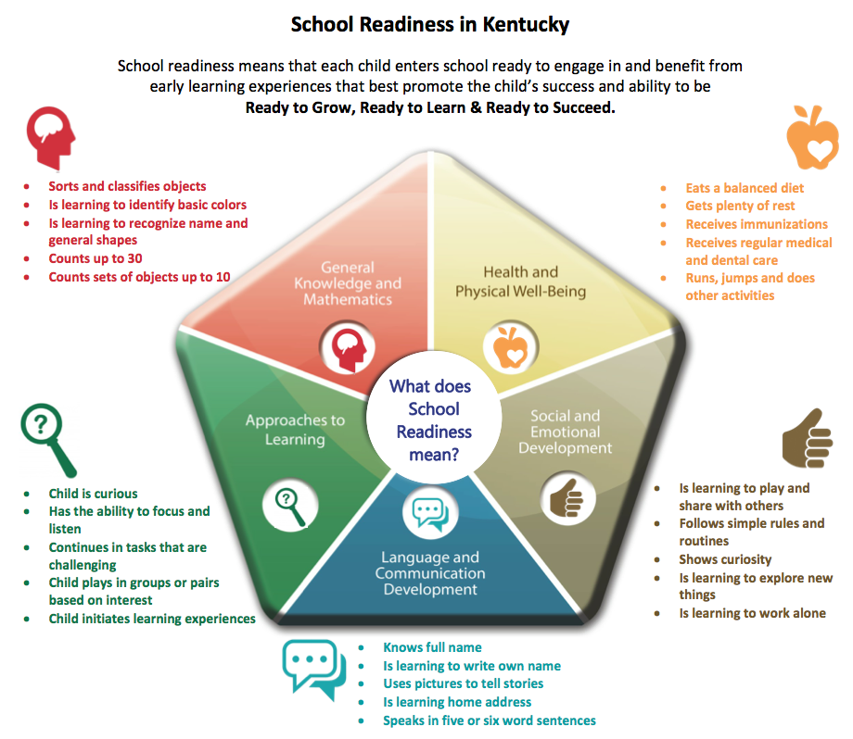
http://kidsnow.ky.gov/School%20Readiness/Pages/default.aspx
Notes:
NOTA: Si estos puntos no se aplican a la forma en que su estado define la preparación para la escuela, elimine y reemplace con contenido más adecuado.
Es útil que los niños sepan las habilidades enumeradas en el diagrama anterior antes de ingresar al kindergarten. Los indicadores incluidos representan las esperanzas y aspiraciones para los estudiantes ingresantes, no las expectativas. Kentucky reconoce que los niños se desarrollan y aprenden a distintos ritmos y en distintos momentos. Los niños no dominarán todas las habilidades y conductas enumeradas con anterioridad antes de del kindergarten. Estas habilidades y conductas NO SE USAN para determinar la elegibilidad escolar. En Kentucky, todos los niños que reúnen los requisitos de edad legal tienen derecho a ingresar a la escuela pública.
Las familias y los proveedores de cuidado temprano y educación, las escuelas y los socios comunitarios deben trabajar juntos para brindar experiencias de desarrollo que fomenten el crecimiento y el aprendizaje, a fin de asegurarse de que los niños ingresen a la escuela ansiosos y entusiasmados por aprender. El objetivo de esta definición es darles a los padres, las guarderías y el preescolar, así como las comunidades, un panorama general de las expectativas de las escuelas para estudiantes ingresantes y ayudar a las familias y las comunidades a preparar a los niños para la escuela. Asimismo, un perfil de preparación les proporciona a los docentes, proveedores de cuidado infantil y padres una herramienta para informarlos mejor sobre las fortalezas y las necesidades específicas de cada niño en particular.
Los socios que participan en la creación de este documento incluyen la Oficina de infancia temprana del Gobernador, el Departamento de educación de Kentucky, el Cuerpo especial de desarrollo y educación de primera infancia del Gobernador, el Gabinente para los servicios de salud y familiares y Kentucky Head Start Association. Se agradece especialmente a las Escuelas públicas del Condado de Jefferson por el desarrollo del gráfico.
Fuente: http://kidsnow.ky.gov/School%20Readiness/Pages/default.aspx

Slide 10
¿QUÉ ES EL APRENDIZAJE TEMPRANO?
    Los niños nacen aprendiendo, y aprenden incluso ANTES de nacer.
    Los niños son aprendices activos.
    El aprendizaje social, emocional e intelectual están conectados.
    ¡El aprendizaje debe ser divertido!
    Los adultos deben conectarse, mirar, escuchar y ampliar.

Slide 11
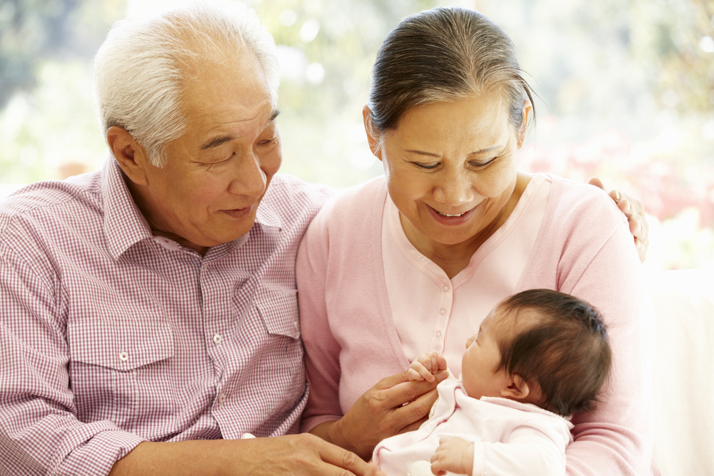
¿QUÉ NOS INFORMA LA INVESTIGACIÓN SOBRE APRENDIZAJE TEMPRANO?
      Las interacciones cordiales y receptivas con los adultos marcan la diferencia en la preparación para la escuela, la adaptación y el éxito a largo plazo.
      Hacer un cambio ahora puede tener un impacto enorme después.
      Los niños aprenden haciendo.

Slide 12
COMPRENDER LOS
SENTIMIENTOS DE SU HIJO
      Permítales explorar y tomar riesgos.
      Cópielos.
      Presente una cosa a la vez.

Slide 13
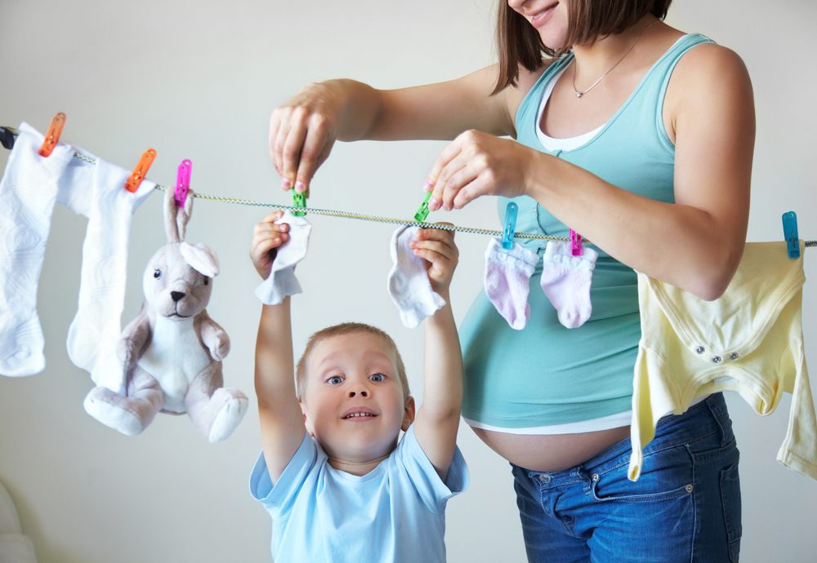
¿CUÁNDO APRENDEN LOS NIÑOS?
      Todos los días, todo el tiempo.
      Aprenden todos los días mientras que los adultos realizamos las actividades diarias que deben hacerse (cocinar, lavar la ropa, manejar, hacer las compras, etc.).

Slide 14
APRENDIENDO DURANTE
LOS MOMENTOS DIARIOS
https://www.youtube.com/watch?v=_duPYD6kPEA&index=2&list=PL51518A9F2678A602

Slide 15
RECUERDE...
No se necesita dinero...¡solo a usted!
Convierta todos los momentos diarios en oportunidades de aprendizaje.
Hay cosas simples que podemos llevar a cabo todos los días para ayudar a los niños a aprender y crecer.

Slide 16
TAREA PARA EL HOGAR
Con cosas que tenga en el hogar, diseñe un instrumento musical que usted y su hijo puedan tocar.
Tráigalo a la próxima sesión y comparta con el grupo.
Pueden encontrarse diversos objetos en el hogar, como latas de café, tazones de metal, cucharas de madera, jarras de leche, rollos de papel de cocina, arroz, avena, palomitas de maíz, botellas de agua con brillos, botella de agua con material oculto en arena, etc.

Slide 17


Slide 18
Encuesta
(Post-survey)

Slide 19
¡AHORA, PROBEMOS!
Hay dos actividades distintas que puede realizar con su hijo. Tómese su tiempo.
Otorgue premios al final.
La Guía para padres de KY es una herramienta fabulosa para ayudar a su hijo a tener éxito. Descárguela en la esquina inferior derecha de: http://kidsnow.ky.gov/engaging-families/Pages/Parent-Guides.aspx

Slide 20
ACTIVIDAD
Recoja a sus hijos de __ y sepárense en grupos.
Cada subgrupo se reúne durante __ minutos. Las instrucciones se darán allí.

Slide 21
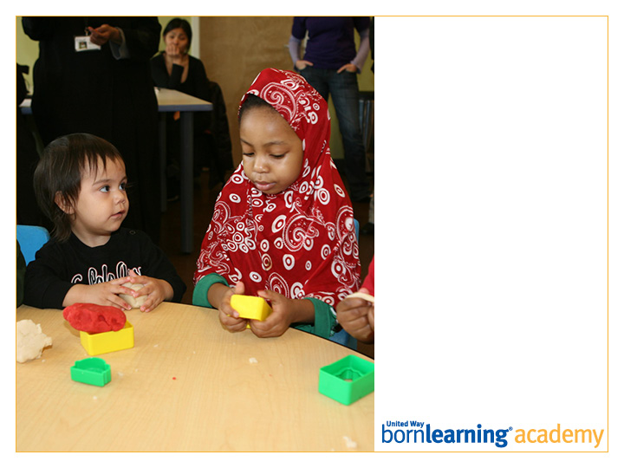
¡Gracias!
Taller 2:
FECHA Y HORA

Slide 22

ENCABEZADO DE SECCIÓN
Estilo de entrada

Slide 23

ENCABEZADO DE SECCIÓN
Estilo de entrada

Slide 24
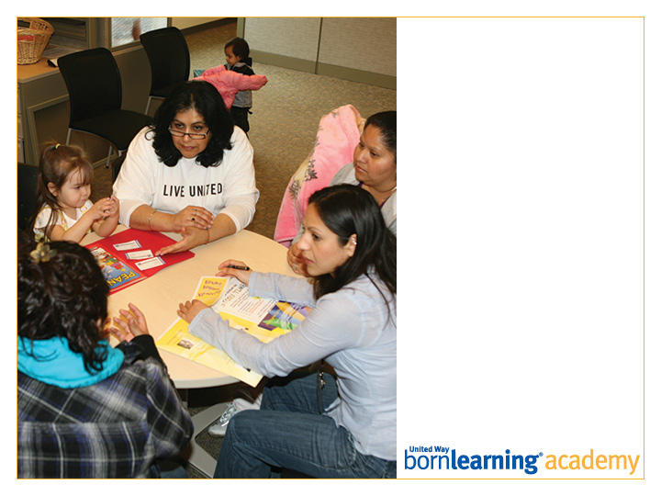
ENCABEZADO DE SECCIÓN
Estilo de entrada

Slide 25
MUESTRA

Slide 26
MUESTRA
MUESTRA
MUESTRA

Slide 27

MUESTRA

